Slide 1

blocker

Slide 2
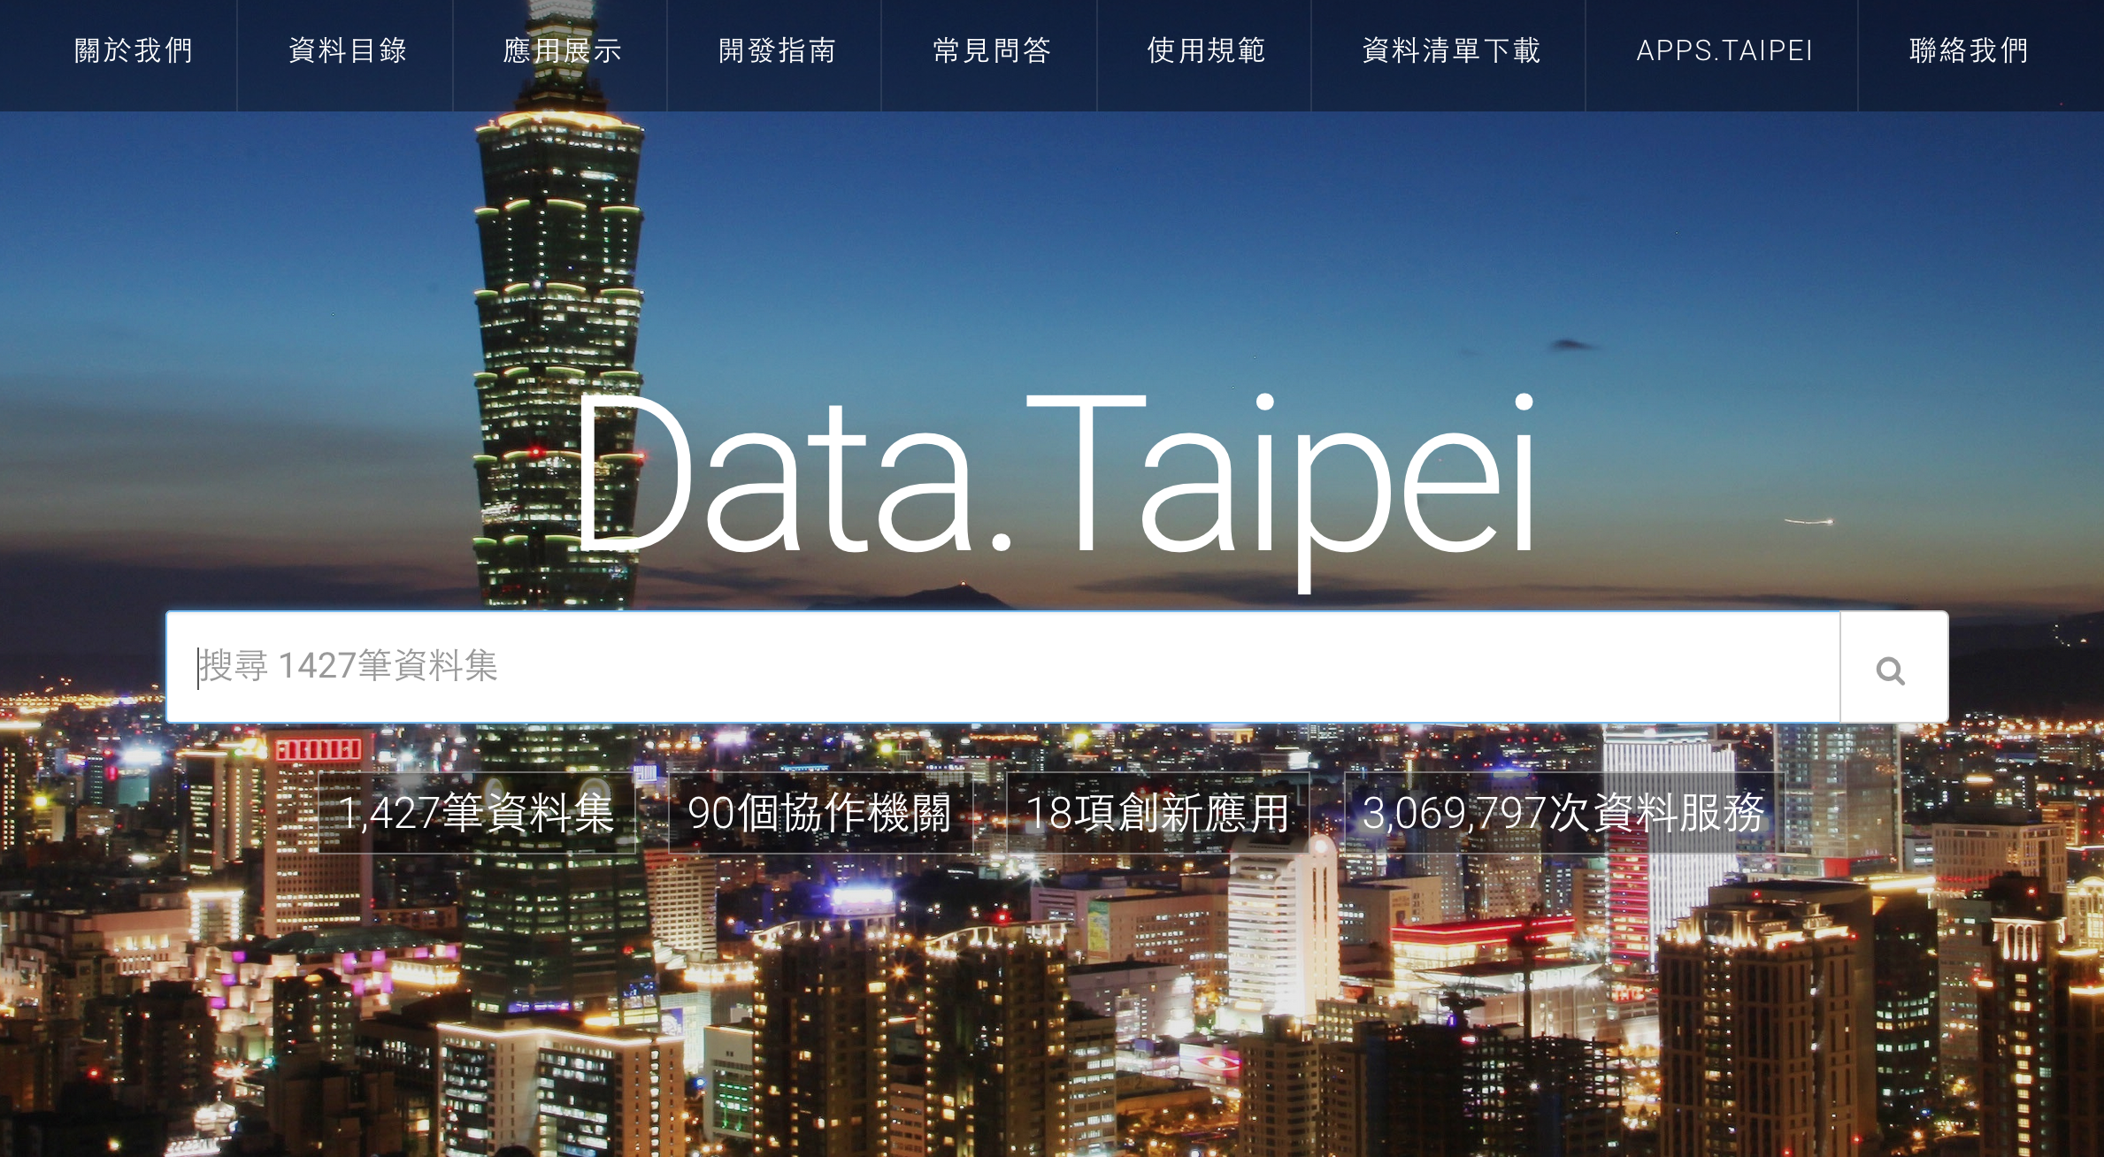
很多資料其實很難使用

Slide 3
很多資料其實很難使用
也很難知道什麼時候會用到

Slide 4
臺北市垃圾清運點位資訊
翡翠水庫水情資料
列管後備軍人動態統計表
臺北市公廁點位資訊
臺北市加油站及加氣站分布圖

Slide 5
把廣告欄位變豆知識

Slide 6

豆知識排行

Slide 7
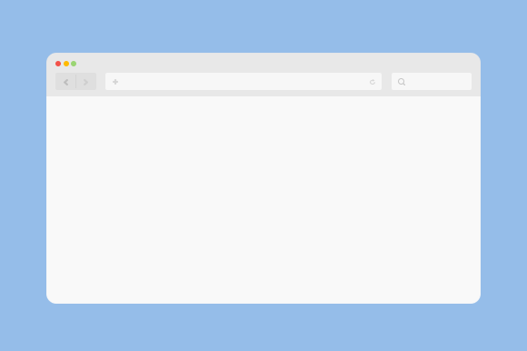




Slide 8
DEMO

